Slide 1
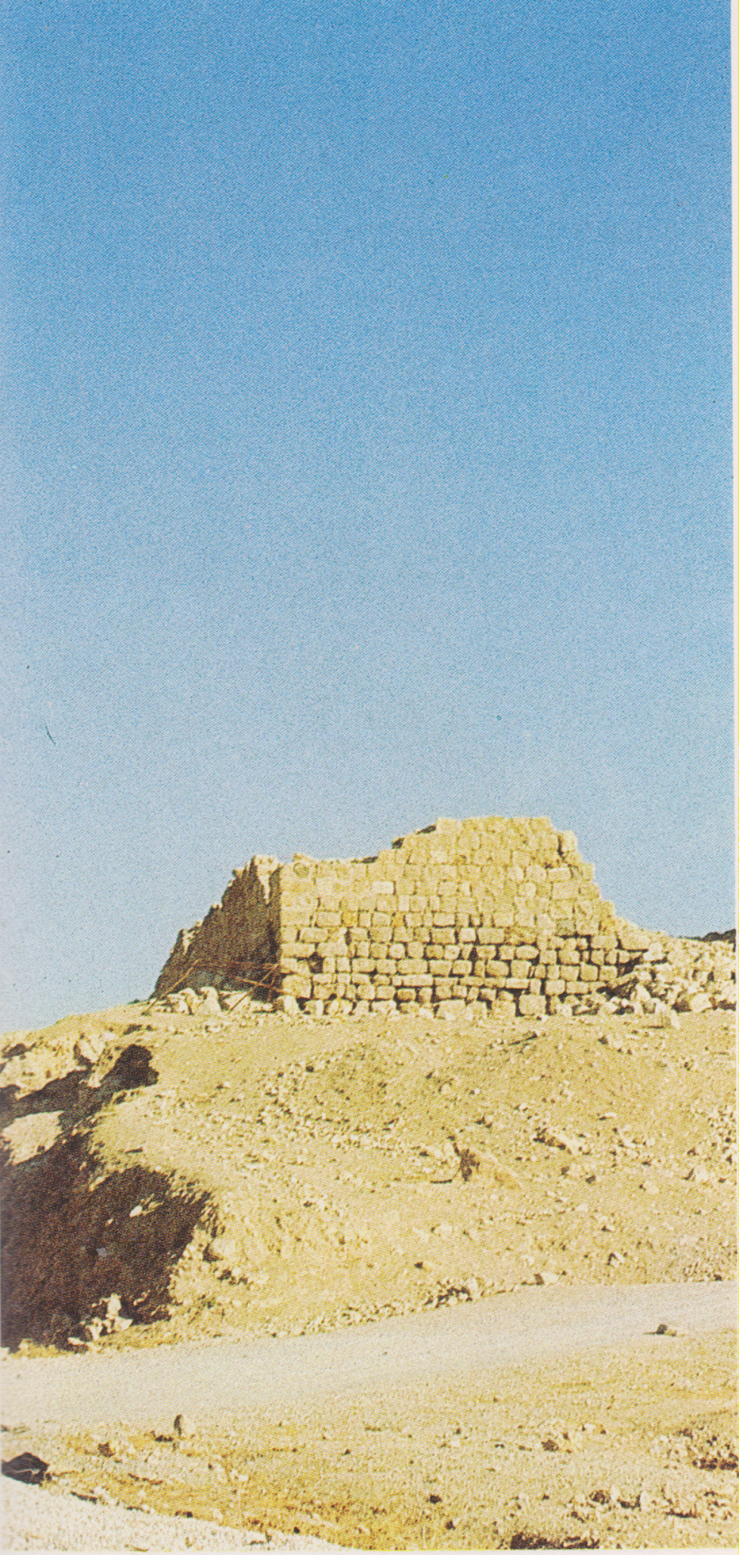
KHAN DEL SAMARITANO, a metà strada tra Gerusalemme e Gerico

Slide 2
